Slide 1
গ
ত
ম
স্বা

Slide 2
পরিচিতি
পাঠ্য বিষয় পরিচয়
শিক্ষকের পরিচয়
রতন কান্তি নাথ
সহকারি শিক্ষক
রেইছা উচ্চ বিদ্যালয়
বান্দরবান সদর, বান্দরবান পার্বত্য জেলা
Mobile :01812686321.
mailto:ratankantinath21@gmail.com
Teacher ID: 445374
বিষয়ঃ বিজ্ঞান
শ্রেণিঃ ৮ম
অধ্যায়ঃ অষ্টম
রাসায়নিক বিক্রিয়া
পাঠঃ ১২ - ১৪
শুষ্ক কোষ বা ড্রাইসেল
সময়ঃ ৪০ মিনিট।

Slide 3
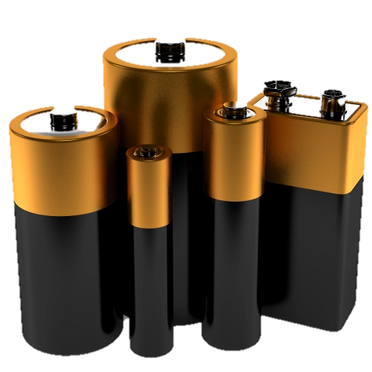
ছবি দেখে চিন্তা করে বল?
কী দেখা যায় ?
ব্যাটারিকে কী বলা হয় ?
ব্যাটারি
শুষ্ক কোষ বা ড্রাইসেল

Slide 4
আজকের পাঠ: শুষ্ক কোষ বা ড্রাইসেল

Slide 5
শিখনফল
এই পাঠশেষে শিক্ষার্থীরা…
শুষ্ক কোষ কী তা বলতে পারবে ;
শুষ্ক কোষ তৈরির প্রক্রিয়া ব্যাখ্যা করতে পারবে ;
শুষ্ক কোষে শক্তির রূপান্তর বর্ণনা করতে পারবে ।

Slide 6
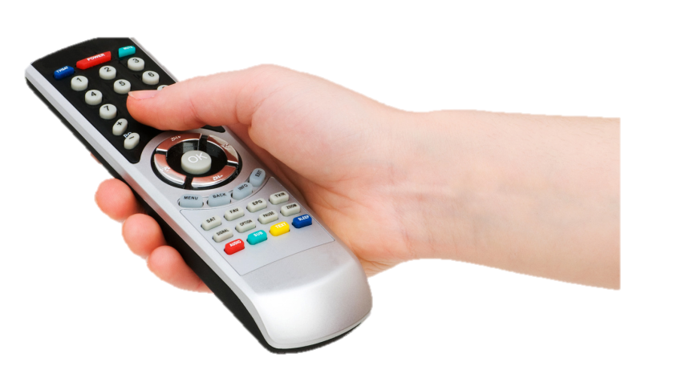
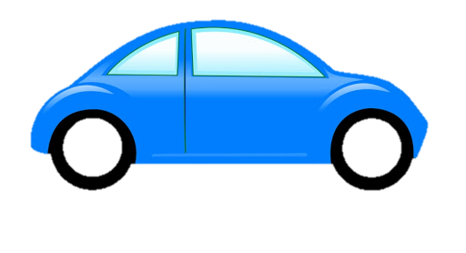
ছবি দেখে চিন্তা করে বল ?
ছবিতে কী দেখা যাচ্ছে ?
এগুলো কী দ্বারা চালিত ?
খেলনা গাড়ি
রিমোট কন্ট্রোলার
ব্যাটারি

Slide 7
ছবি দেখে চিন্তা করে বল?
তোমরা কী দেখতে পাচ্ছ ?
ব্যাটারিকে কী বলা হয় ?
ব্যাটারি
শুষ্ক কোষ বা ড্রাইসেল
টর্চ লাইট, বিভিন্ন রকম রিমোট কন্ট্রোলার, নানা রকম খেলনা ইত্যাদিতে যে ব্যাটারি ব্যবহার করা হয় এগুলোকে শুষ্ক কোষ বা ড্রাইসেল বলে ।

Slide 8
একক কাজ
সময়: ৩ মিনিট
প্রশ্ন: শুষ্ক কোষ কাকে বলে ?

Slide 9
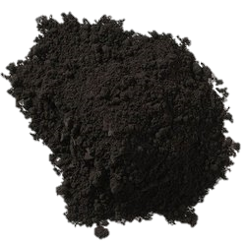
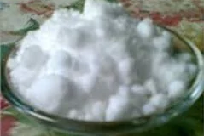
ছবি দেখে চিন্তা করে বল ?
ছবিতে কী দেখা যাচ্ছে ?
অ্যামোনিয়াম ক্লোরাইড
ম্যাংগানিজ ডাই অক্সাইড
Notes:
শিক্ষক শিক্ষার্থীদের শুষ্ক কোষ তৈরির উপকরণ সম্পর্কে ধারণা দিবেন ।

Slide 10
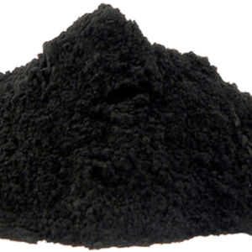
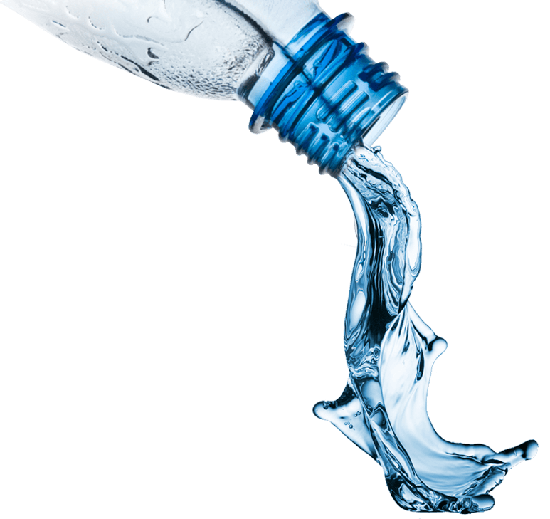
ছবি দেখে চিন্তা করে বল ?
ছবিতে কী দেখা যাচ্ছে ?
কয়লার গুঁড়া
পানি
Notes:
শিক্ষক শিক্ষার্থীদের শুষ্ক কোষ তৈরির উপকরণ সম্পর্কে ধারণা দিবেন ।

Slide 11
ছবি দেখে চিন্তা করে বলো?
এখানে কী করা হচ্ছে ?
অ্যামোনিয়াম ক্লোরাইড
ম্যাংগানিজ ডাই অক্সাইড
পানি
কয়লার গুঁড়া
পেস্ট বা লেই তৈরি করা হচ্ছে ।
Notes:
এখানে পেস্ট বা লেই তৈরি করার উপকরণ: অ্যামোনিয়াম ক্লোরাইড, ম্যাংগানিজ ডাই আক্সাইড, কয়লার গুঁড়া ও পানি দিয়ে মিশ্রিত করে পেস্ট বা লাই করা হয়েছে ।

Slide 12
ছবি দেখে চিন্তা করে বলো?
এখানে কী তৈরি হচ্ছে ?
পেস্ট বা লেই
ধাতব টুপি (+)
ধনাত্নক তড়িৎদ্বার
কার্বন দন্ড
দস্তার পাত্র (-)
ঋনাত্নক তড়িৎদ্বার
শুষ্ক কোষ বা ড্রাইসেল
Notes:
এখানে শুষ্ক কোষ তৈরির উপকরণ: পেস্ট বা লাই, একটি কার্বন দন্ড, ধাতব টুপি, দস্তার পাত্র ও পেপার ।

Slide 13
জোড়ায় কাজ
সময়: ৫ মিনিট
শুষ্ক কোষ কীভাবে তৈরি করা হয় ? সংক্ষেপে লিখ ।

Slide 14
চিত্র দেখে চিন্তা করে বলো?
এখানে কী ধরনের শক্তির রূপান্তর ঘটল ?
-
+
রাসায়নিক শক্তি আলোক শক্তিতে রূপান্তরিত হচ্ছে ।
Notes:
যেহেতু এখানে শুষ্ক কোষে রাসায়নিক পদার্থের মাধ্যমে শক্তি উৎপন্ন হচ্ছে , তাই রাসায়নিক শক্তি আলোক শক্তিতে রূপান্তরিত হচ্ছে । উপকরণ: ব্যাটারি, তার, টচ লাইটের বাল্ব, ব্যবহার করা হয়েছে ।

Slide 15
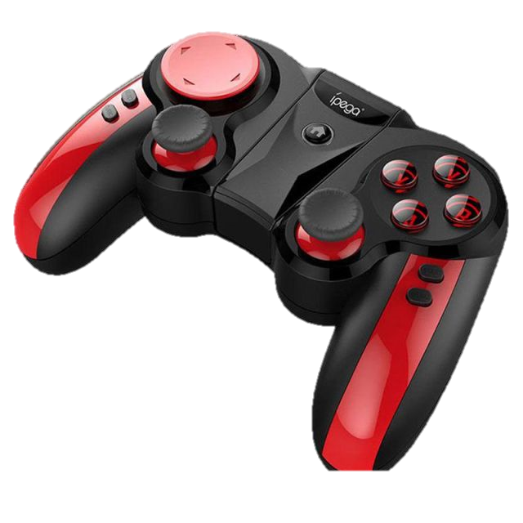
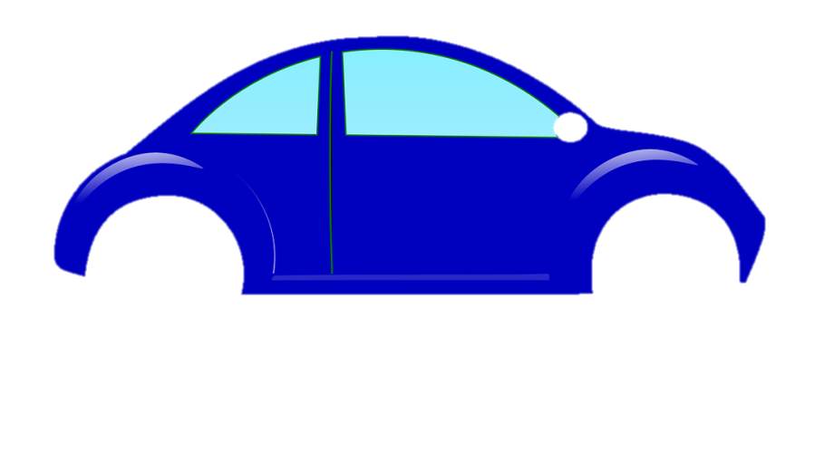
চিত্র দেখে চিন্তা করে বলো?
এখানে কী ধরনের শক্তির রূপান্তর ঘটল ?
রাসায়নিক শক্তি যান্ত্রিক শক্তিতে রূপান্তরিত হচ্ছে ।
Notes:
যেহেতু এখানে শুষ্ক কোষে রাসায়নিক পদার্থের মাধ্যমে শক্তি উৎপন্ন হচ্ছে , তাই রাসায়নিক শক্তি যান্ত্রিক শক্তিতে রূপান্তরিত হচ্ছে । উপকরণ: ব্যাটারি, খেলনা গাড়ি ও রিমোট কন্ট্রোলার ব্যবহার করা হয়েছে ।

Slide 16
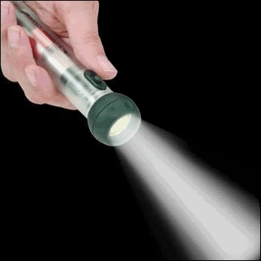
চিত্র দেখে চিন্তা করে বলো?
এখানে কী ধরনের শক্তির রূপান্তর ঘটল ?
রাসায়নিক শক্তি আলোক শক্তিতে রূপান্তরিত হচ্ছে ।
Notes:
যেহেতু এখানে শুষ্ক কোষে রাসায়নিক পদার্থের মাধ্যমে শক্তি উৎপন্ন হচ্ছে , তাই রাসায়নিক শক্তি আলোক শক্তিতে রূপান্তরিত হচ্ছে । উপকরণ: ব্যাটারি, টচ লাইটের , ব্যবহার করা হয়েছে ।

Slide 17
চিত্র দেখে চিন্তা করে বলো?
এখানে কী ধরনের শক্তির রূপান্তর ঘটল ?
রাসায়নিক শক্তি শব্দ শক্তিতে রূপান্তরিত হচ্ছে ।
Notes:
যেহেতু এখানে শুষ্ক কোষে রাসায়নিক পদার্থের মাধ্যমে শক্তি উৎপন্ন হচ্ছে , তাই রাসায়নিক শক্তি শব্দ শক্তিতে রূপান্তরিত হচ্ছে । উপকরণ: ব্যাটারি, রেডিও , ব্যবহার করা হয়েছে ।

Slide 18
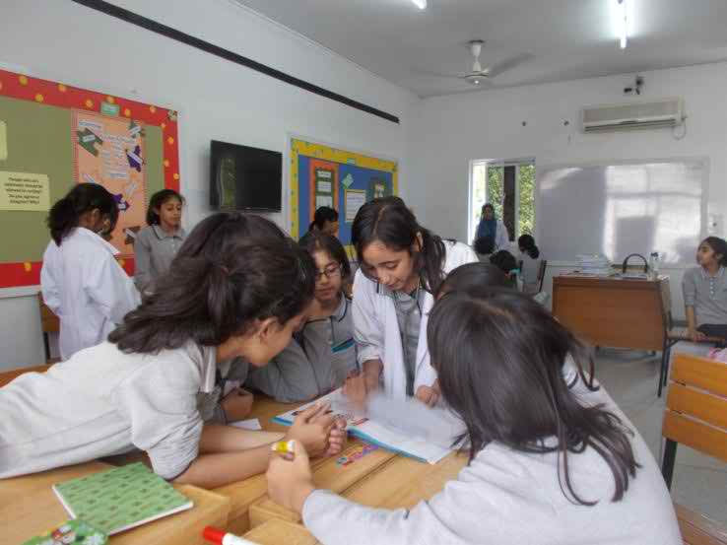
দলীয় কাজ
সময়: ৬ মিনিট
শুষ্ক কোষ দিয়ে তড়িৎ বর্তনী তৈরি করে শক্তির রূপান্তর দেখাও ।
Notes:
এখানে শিক্ষক শিক্ষার্থীদের দলে বিভক্ত করে দল গঠন করবেন এবং উপকরণঃ টচ লাইটের ব্যাটারি , ২টি তামার তার ও টচ লাইটের বাল্ব ইত্যাদি ব্যবহার করে শক্তির রূপান্তর দেখাতে বলবেন ।

Slide 19
শিখন মূল্যায়ন
১। ধাতব টুপি কী ধরণের তড়িৎদ্বার হিসেবে কাজ করে ?
$$×$$
$$×$$
$$×$$
ক
ঋনাত্নক
খ
ধনাত্নক
গ
অ্যানোড
ঘ
কোনটিও নয়
২। নিচের কোনটি শুষ্ক কোষ তৈরির উপকরণ ?
$$×$$
$$×$$
$$×$$
ক
$NH_{4}Cl$
খ
গ
কোনটিও নয়
ঘ
$KCl$
$NaCl$
৩। শুষ্ক কোষ দিয়ে তড়িৎ বর্তনী তৈরি করলে কী ধরণের রূপান্তর ঘটে ?
- রাসায়নিক শক্তি আলোক শক্তিতে রূপান্তরিত হয় ।
৪। শুষ্ক কোষ দিয়ে খেলনা গাড়ি চালনা করলে কী ধরণের রূপান্তর ঘটে ?
- রাসায়নিক শক্তি যান্ত্রিক শক্তিতে রূপান্তরিত হয় ।
Notes:
সন্মানিত শিক্ষক মহোদয় এখানে ট্রিগার ব্যবহার করা হয়েছে । এখানে ক,খ,গ ও ঘ যে কোনো অপশনে ক্লীক করলে উত্তর ভুল হলে ক্রস চিহ্ন ও সঠিক হলে টিক চিহ্ন আসবে ।

Slide 20
বাড়ির কাজ
টচ লাইট, রিমোট কন্ট্রোলার, খেলনা ব্যবহার করে শক্তির রূপান্তর তোমার চিন্তার আলোকে লিখে আনবে।

Slide 21
ধ
ন্য
বা
দ

